Slide 1
VII Encontro da Divisão de Ensino e Divulgação da Química
Redução da perigosidade no laboratório de Química do Ensino Secundário com a Ferramenta SHE
J. R. M. PINTO^{*1,2}, M. G. T. C. RIBEIRO^{1,2}, A. A. S. C. MACHADO²
* jricardo.mpinto@gmail.com
¹LAQV/REQUIMTE
²Departamento de Química e Bioquímica, Faculdade de Ciências da Universidade do Porto
Novembro, 2018

Slide 2
CONTEÚDOS
Introdução
Ferramenta SHE
Programa de trabalhos para o workshop

Slide 3
1. INTRODUÇÃO
Aumentar a Segurança Laboratorial → Desafio imperioso!
1
$$\text{Seguran}\text{ç}\text{a} \text{Laboratorial}$$
$$=$$
Risco
redução do Risco
↓
aumento da Segurança Laboratorial

Slide 4
1. INTRODUÇÃO
RISCO
Exposição
Perigosidade
PARADIGMA DO RISCO
PARADIGMA ECOLÓGICO
eliminação intencional
da perigosidade
controlo da exposição
Risco
Risco
Exposição
Exposição
Perigosidade
Perigosidade
Mudança de atitude incentivada pela Química Verde
Notes:
Paradigma do risco: controlo da exposição (por exemplo, uso de equipamento individual, trabalho em hottes)
Paradigma ecológico: eliminação ou substituição de substâncias perigosas (não utilizar um reagente ou substituí-lo por outro menos perigoso)

Slide 5
1. INTRODUÇÃO
QUÍMICA VERDE (QV) e SEGURANÇA
Promoção da segurança
para evitar
acidentes químicos
P1
P12
P2
Princípios da QV
Sínteses
menos perigosas
P11
P3
P10
P4
Planificação
molecular de
produtos mais seguros
P9
P5
P8
P6
Solventes e Auxiliares
inócuos
P7
Notes:
P3 – Sínteses menos perigosas
P4 – Planificação molecular de produtos mais seguros
P5 – Solventes e Auxiliares inócuos
P12 – Promoção da segurança para evitar acidentes químicos

Slide 6
1. INTRODUÇÃO
Perigos potenciais de substâncias químicas
Perigos para a SAÚDE
corrosão de tecidos e órgãos
intoxicações de variados tipos
...
Human Health
Perigos para o AMBIENTE
ecotoxicidade variada
depleção da camada de ozono
...
Perigos
SHE
Safety
Environment
Perigos FÍSICOS
incêndio
explosão
...

Slide 7
1. INTRODUÇÃO
Perigos potenciais de substâncias químicas
Perigos para a SAÚDE
H 3 _ _
Human Health
Perigos para o AMBIENTE
H 4 _ _
Perigos
SHE
Safety
Environment
Perigos FÍSICOS
H 2 _ _

Slide 8
2. A Ferramenta SHE
► ferramenta gráfica que sumaria os perigos SHE
1) de substâncias químicas isoladas
2) ou de conjuntos de substâncias usadas numa atividade laboratorial
► apresenta ideia global sobre a perigosidade
advertências de perigo,
perigos máximos para cada tipo de perigo (S, H e E),
advertências que apresentam perigo elevado.
► construção simples ⟶ fácil utilização por estudantes do ensino secundário

Slide 9
2. A Ferramenta SHE
Construção da Ferramenta SHE
1
Consultar as Fichas de Dados de Segurança (SDS)
Perigos
físicos
Informação dos perigos da substância
Advertências
de perigo
Perigos para
a saúde humana
Códigos de perigo
H _ _ _
H _ _ _
H _ _ _
...
Advertências de perigo
______________
______________
______________
...
Perigos para
o ambiente
Obtenção das SDS → Websites de fornecedores de substâncias químicas
Exemplos:
http://www.merckmillipore.com
http://www.sigmaaldrich.com

Slide 10
2. A Ferramenta SHE
Informação nas SDS requerida pelo REACH REACH - Registration, Evaluation, Authorisation and Registation of Chemicals
1 – Identificação da substância/mistura e da sociedade /empresa
2 – Identificação de perigos
3 – Composição/informação sobre componentes
4 – Medidas de primeiros socorros
5 – Medida de combate a incêndio
6 – Medidas em caso de fugas acidentais
7 – Manuseamento e armazenagem
8 – Controlo da exposição/protecção individual
Limites de exposição à substância
9 – Propriedades físicas e químicas
10 – Estabilidade e reactividade
Condições a evitar, incompatibilidades, etc.
11 – Informação toxicológica
Efeitos potenciais para a saúde humana: valores de parâmetros de toxicidade
(para as diferentes vias de exposição: inalação, cutânea, oral, etc.)
Informações sobre carcinogenidade e mutagenicidade
12 – Informação ecológica
Toxicidade para o ambiente: valores de parâmetros para espécies animais
Persistência, potencial de bioacumulação e degradabilidade
Mobilidade da substância (nos solos)
13 – Considerações relativas à eliminação
14 – Informações relativas ao transporte
15 – Informação sobre regulamentação
16 – Outras informações

Slide 11
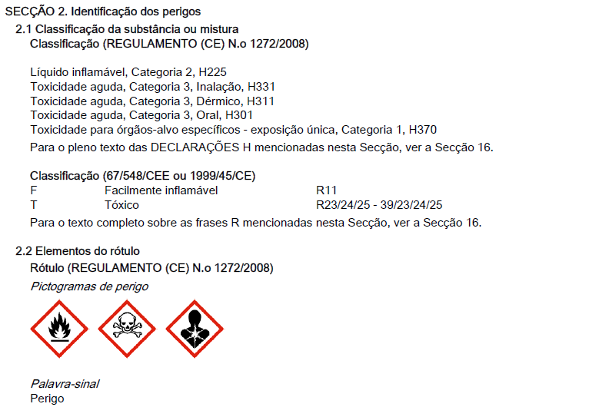
2. A Ferramenta SHE
Exemplo: CONSULTA DOS PERIGOS DO METANOL NA SDS

Slide 12
2. A Ferramenta SHE
Exemplo: CONSULTA DOS PERIGOS DO METANOL NA SDS

Slide 13
2. A Ferramenta SHE
Construção da Ferramenta SHE
2
Pontuar cada uma das advertências de cada tipo de perigo (S, H, E)
Critério:
Pontuação:
perigo elevado
2
perigo moderado
1
sem indicação de perigo
0

Slide 14
2. A Ferramenta SHE
Construção da Ferramenta SHE
3
Representar dados graficamente
Triângulo SHE (TSHE)
Representação gráfica da pontuação máxima atribuída às advertências de cada tipo de perigo
H
Exemplo
Perigosidade física (S)
1 (perigo moderado)
Perigosidade para a saúde humana (H)
2 (perigo elevado)
Perigosidade para o ambiente (E)
0 (sem indicação de perigo)
2
1
0
S
E

Slide 15
2. A Ferramenta SHE
Construção da Ferramenta SHE
3
Representar dados graficamente
Espetro de Perigos Potenciais (EPP)
Representação gráfica da pontuação atribuída a todas as advertências de perigo
2
1
0
H225
H304
H315
H336
H361f
H373
H411

Slide 16
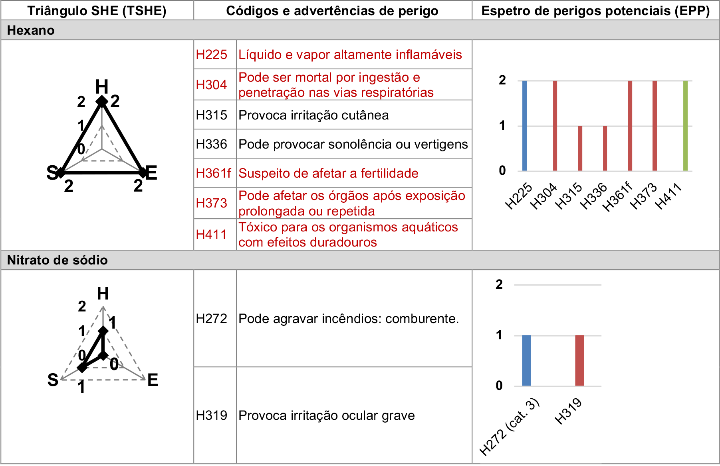
2. A Ferramenta SHE
Exemplos | Ferramenta SHE

Slide 17
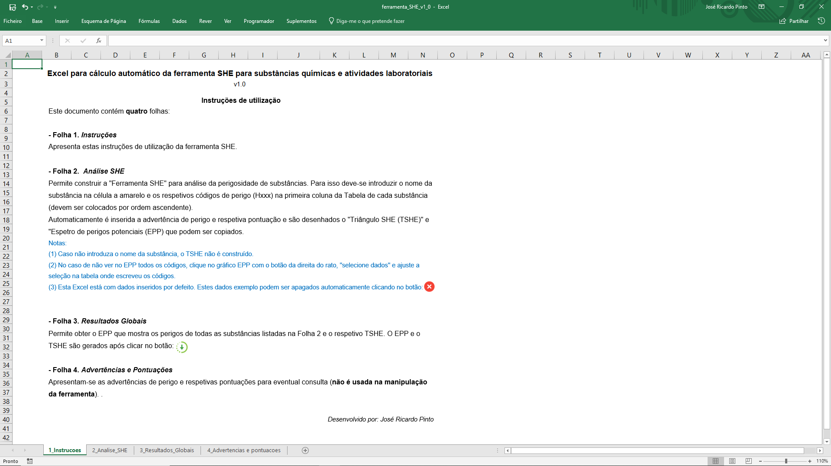
2. A Ferramenta SHE
Ferramenta disponível em:
http://educa.fc.up.pt/catalogo/pt/construcao_she

Slide 18
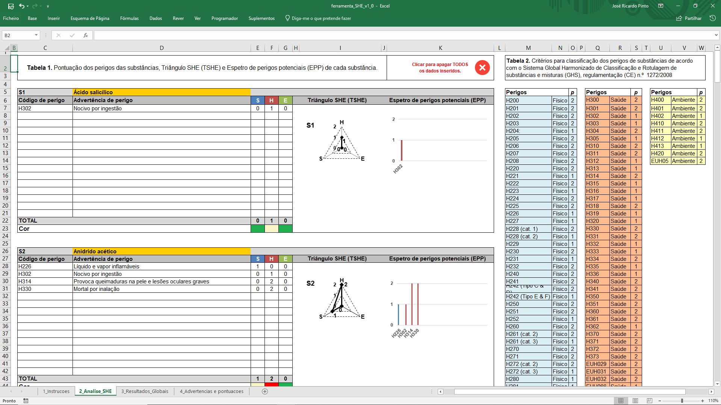
2. A Ferramenta SHE
Ferramenta disponível em:
http://educa.fc.up.pt/catalogo/pt/construcao_she

Slide 19
2. A Ferramenta SHE
Ferramenta disponível em:
http://educa.fc.up.pt/catalogo/pt/construcao_she
Notes:
Exemplo de inserir os perigos de uma substância

Slide 20
2. A Ferramenta SHE
Ferramenta disponível em:
http://educa.fc.up.pt/catalogo/pt/construcao_she

Slide 21
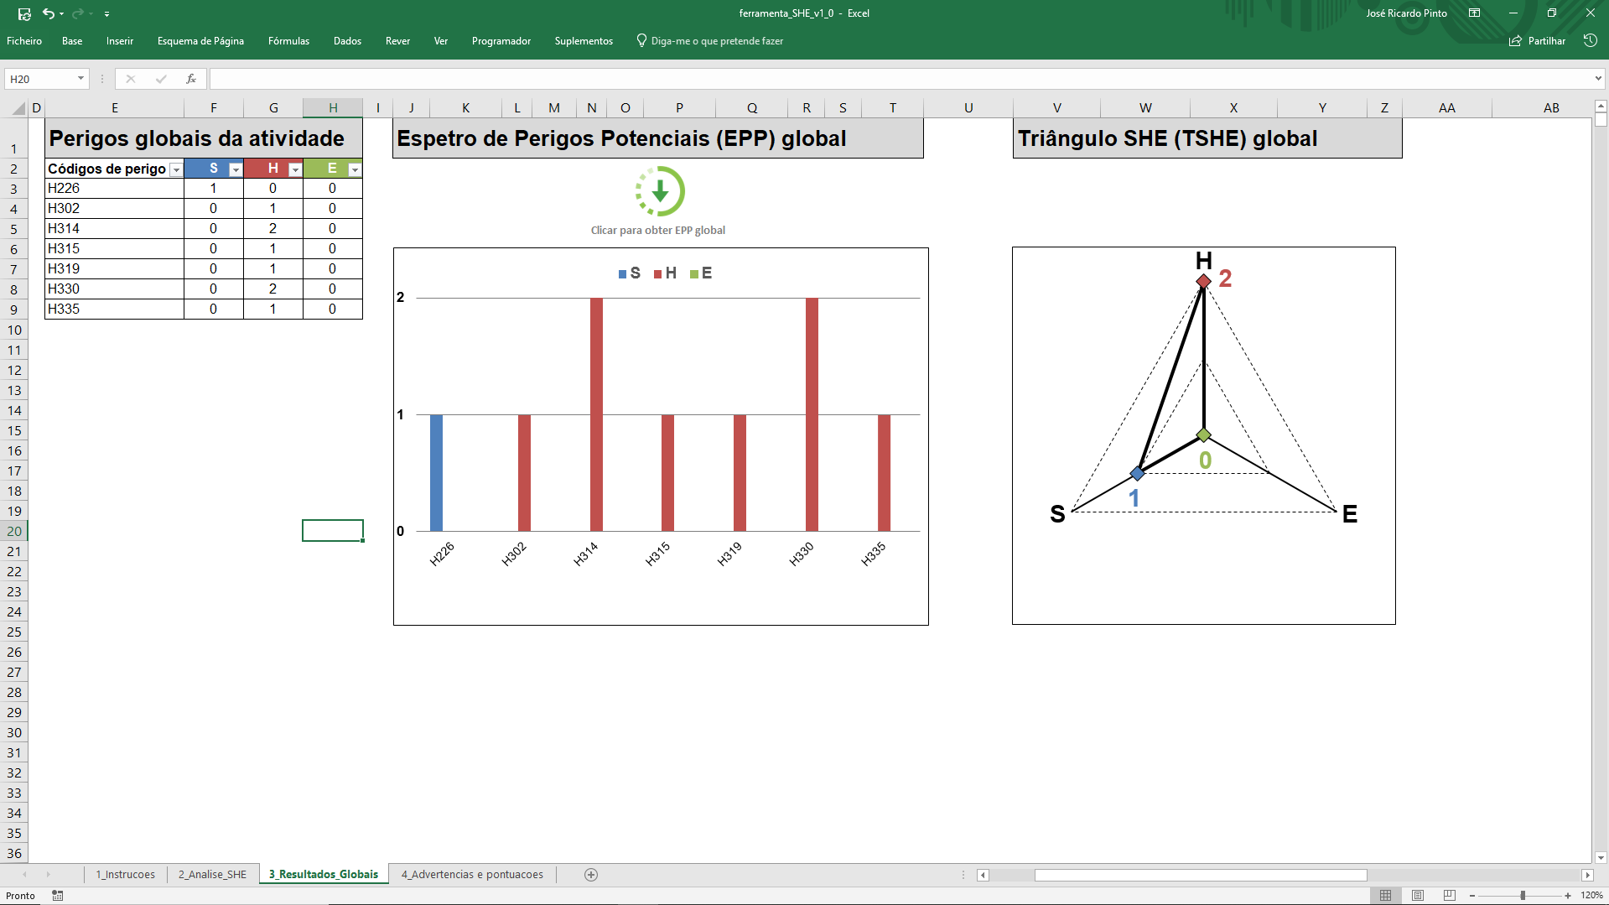
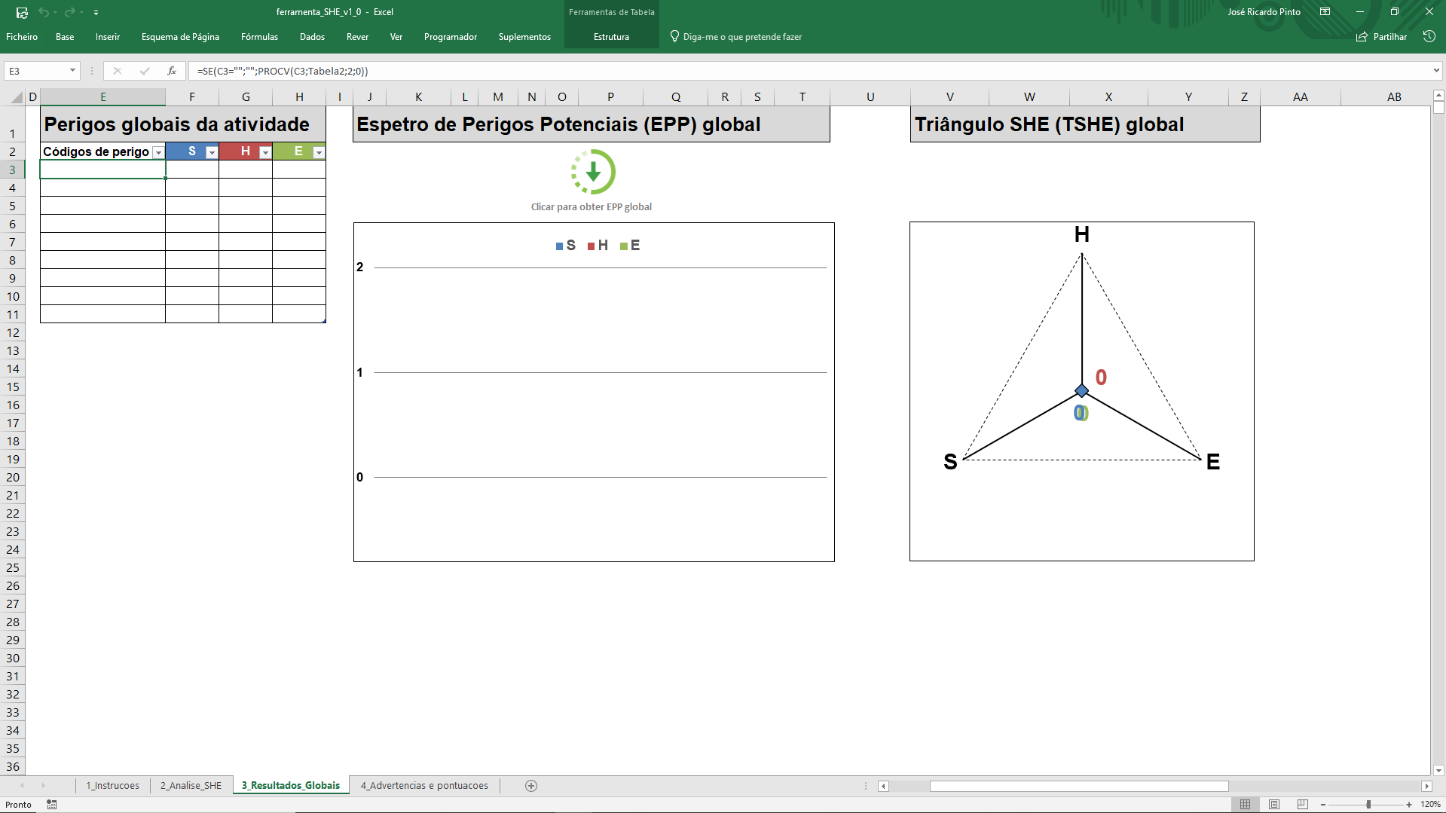
2. A Ferramenta SHE
Ferramenta disponível em:
http://educa.fc.up.pt/catalogo/pt/construcao_she

Slide 22
2. A Ferramenta SHE
Ferramenta disponível em:
http://educa.fc.up.pt/catalogo/pt/construcao_she

Slide 23
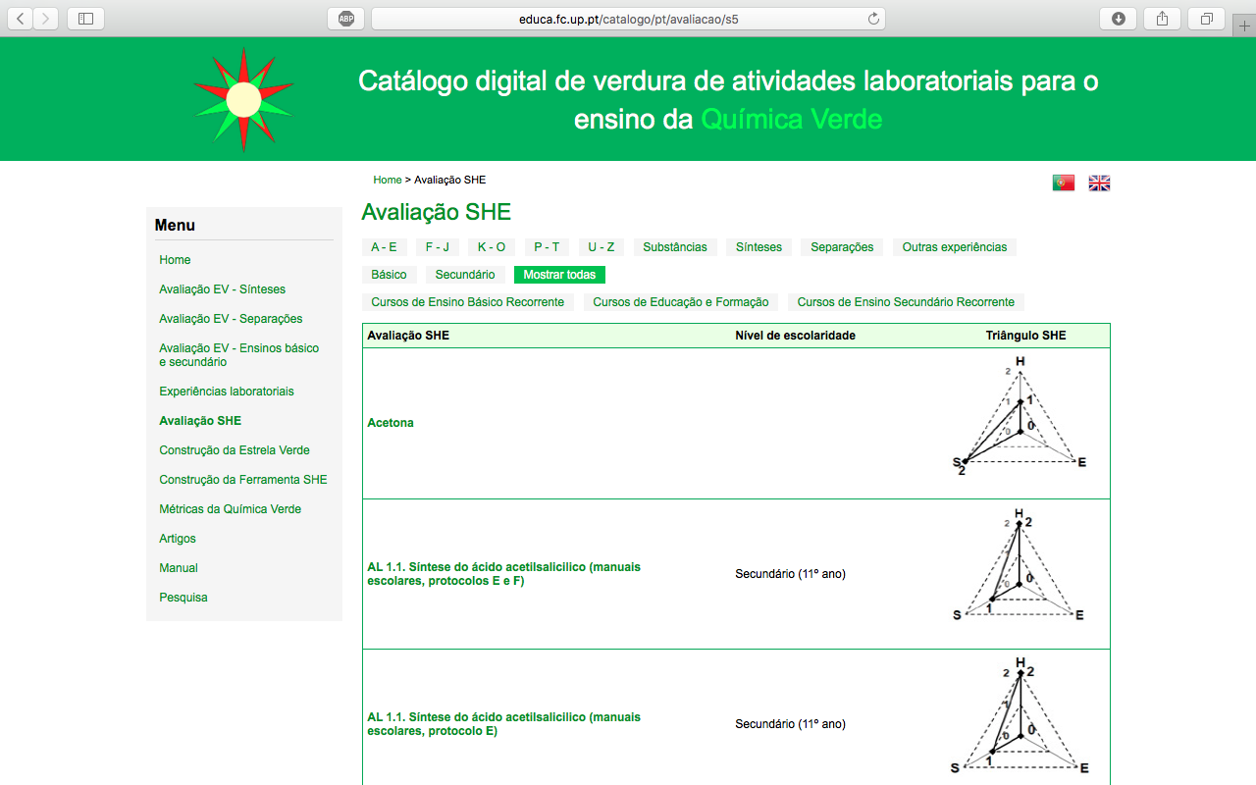
2. A Ferramenta SHE
Link:
http://educa.fc.up.pt/catalogo

Slide 24
3. PROGRAMA DE TRABALHOS para o workshop
AL1.1 | 11.º ano
Síntese do ácido acetilsalicílico
1) Analisar o protocolo experimental da AL1.1 e listar todas as substâncias envolvidas na síntese
2) Construir a ferramenta SHE para a AL1.1
2.1 Obter os SDS de todas as substâncias envolvidas
2.2 Usar o excel da Ferramenta SHE para obter o TSHE e o EPP da AL1.1
3) Construção da EV para a AL1.1
Notes:
Em conclusão, a ferramenta SHE é útil e apropriada para obter, transmitir e facilitar a apreensão rápida de informação sobre a perigosidade potencial das substâncias químicas usadas nos laboratórios de ensino; a implementação da sua fácil construção pelos alunos permite contribuir para a formação destes em segurança (natureza dos perigos variados das substâncias, consulta de SDS, etc.).

